Slide 1

Программирование
на языке Python
Уровень 2.
Продвинутый курс

Slide 2
Наследование
Основы наследования
Наследование от встроенных типов.
Полиморфизм и абстрактные класс.
Класс Enum.

Slide 3
Наследование
Наследование – одно из фундаментальных понятий ООП.
Класс может быть производным от другого класса. При этом он и его объекты наследуют все свойства родительского класса.
class Bird(): # базовый
def fly(self):
print("летит")
class Duck(Bird): # производный
def quack(self):
print('кря!')
Bird – это базовый (родительский, базовый, parent) класс
Duck – это производный (child, inherited) класс
3

Slide 4
class Swimmer():
def swim(self):
print("плывёт")
class Bird():
def fly(self):
print("летит")
class Crow(Bird):
def caw(self):
print('кар!')
class Duck(Bird, Swimmer):
def quack(self):
print('кря!')
d = Duck()
c = Crow()
d.fly()
c.fly()
d.swim()
c.swim() # Не получится!
d.quack()
c.caw()
c.quack() # Не получится!

Slide 5
duck typing
В основе лежит принцип "Если это выглядит как утка, плавает как утка и крякает как утка, то это, вероятно, и есть утка."
Идея в том, что объекты необязательно должны быть унаследованы от одного класса, чтобы иметь общий контекст (интерфейс). В языке python им достаточно иметь нужные методы и атрибуты с одинаковыми названиями и аналогичным поведением.
В следующем примере у объектов Duck и Swan есть общий интерфейс (quack), и хоть у них нет общего родительского класса, нам это не мешает их использовать в одном контексте.

Slide 6
class Duck():
def quack(self):
print('Кря')
def swim(self):
print('плывёт')
def fly(self):
print('летит')
class Duckling(Duck):
def fly(self):
print('не летит')
class Swan():
def quack(self):
print('Кря (с акцентом)')
def swim(self):
print('плывёт')
def fly(self):
print('летит на юг')
quackables = [Duck()] * 5
quackables.append(Duckling())
quackables.append(Swan())
print(quackables)
for q in quackables:
q.swim()
q.quack()
q.fly()

Slide 7
Наследование. Супер-класс и класс-наследник
class СуперКласс(object): pass
class КлассНаследник(СуперКласс): pass
объект_супер = СуперКласс() объект = КлассНаследник()
isinstance(объект, КлассНаследник) # True isinstance(объект, СуперКласс) # True issubclass(КлассНаследник, СуперКласс) # True

Slide 8
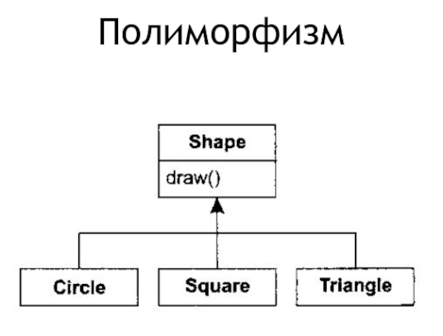

Slide 9
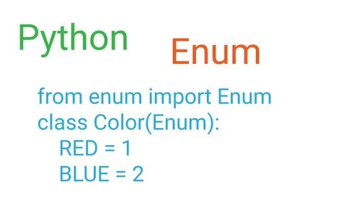
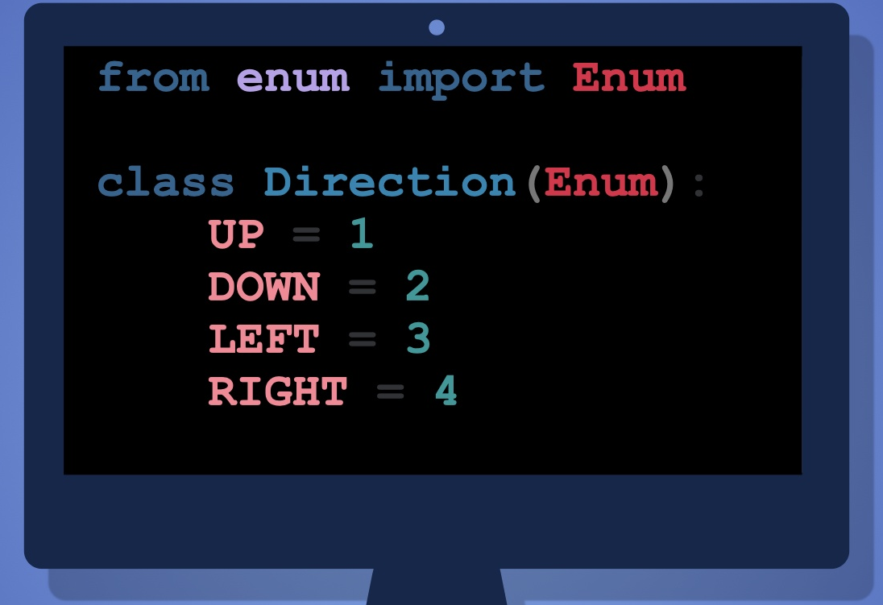
ENUM

Slide 10

Спасибо
за внимание!
Ваши вопросы…

